Slide 1
MPS
Manufacturing Planning System

Slide 2
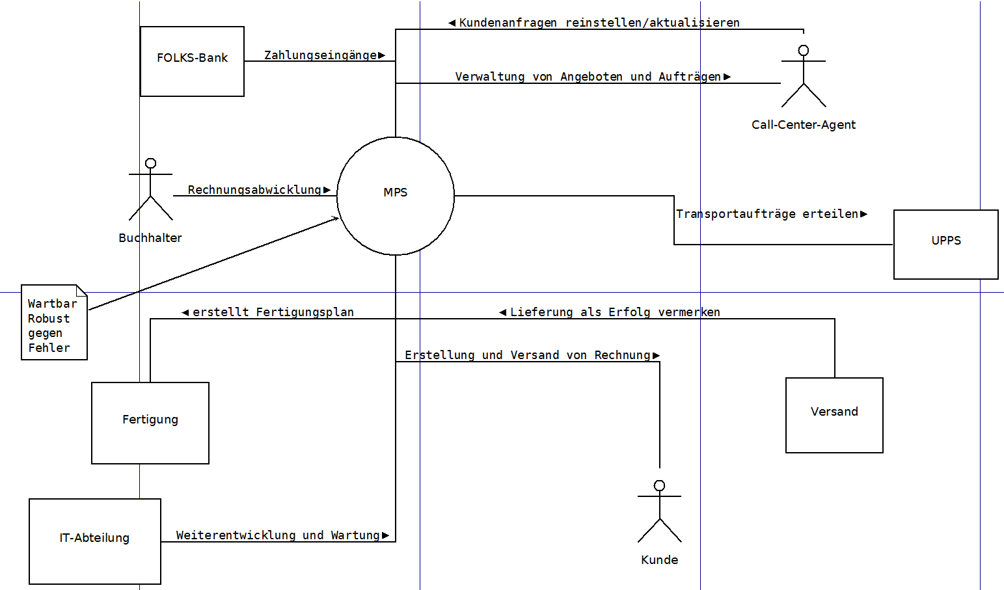
System Kontext

Slide 3
Verständnisfragen:
Wie modelliert man andere Organisationen (bei denen man nicht weiß, ob sie ein System haben) in einem Kontextdiagramm (z.B. Versand und Fertigung)?
Fachliche Fragen:
keine
Entscheidungen:
Das MPS generiert und versendet die Rechnungen automatisch als E-Mail.

Slide 4
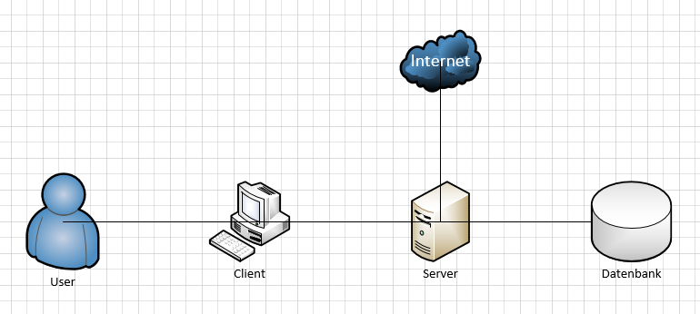
Technische Architekturübersicht

Slide 5
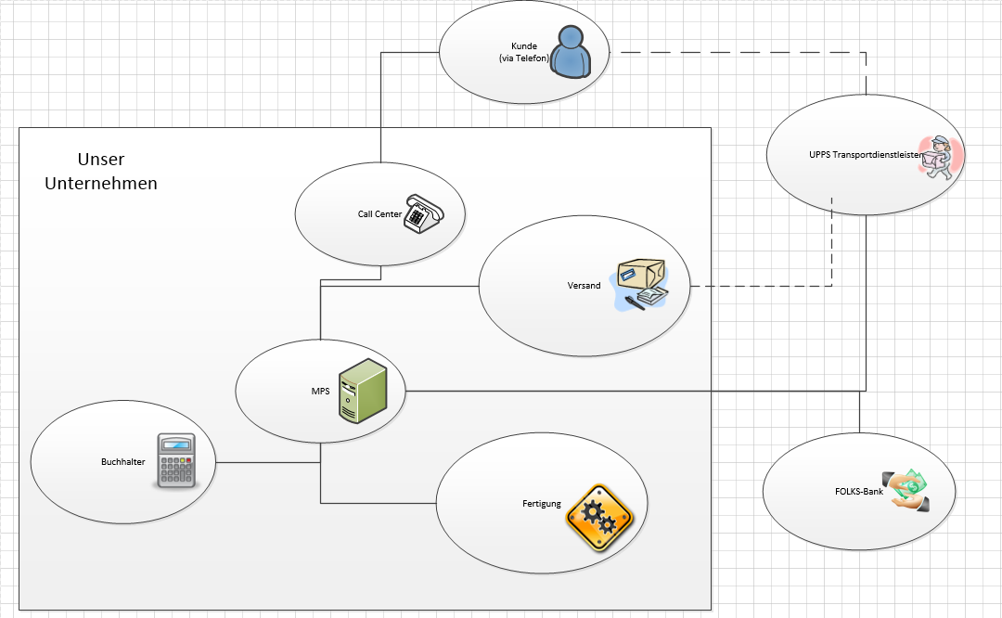
Business Architekturübersicht

Slide 6
Verständnisfragen:
Sollen wir die Architektur so wie wir sie auch real mit den für uns verfügbaren Mitteln umsetzen können oder so, wie wir sie gerne haben würden (Geld spielt keine Rolle) (z.B. Load Balancer, Application Server Cluster)?
Fachliche Fragen:
Wie sieht die Kommunikation zwischen MPS und UPPS aus.
Wie sieht die Kommunikation zwischen MPS und FOLKS-Bank aus.
Wie feingliedrig sollen Nutzern Berechtigungen zugewiesen werden können.
Entscheidungen:
Die Architektur benutzt das Client-Server Modell, weil wir es für diese Architektur sinnvoll finden.
Annahmen:
Es werden nicht alle Services des MPS rund um die Uhr gebraucht.
Das Callcenter ist Teil des Unternehmens.
Es steht genug Geld zur Verfügung um das Projekt durchführen zu können.

Slide 7
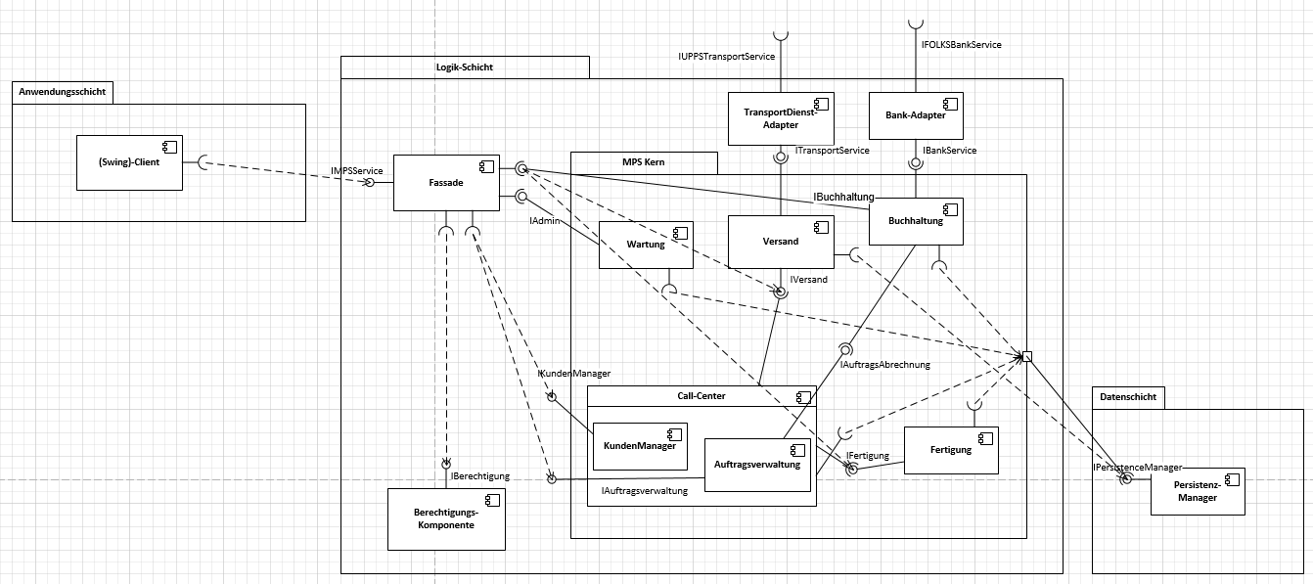
Komponentenmodel

Slide 8
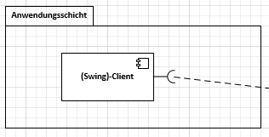

Slide 9
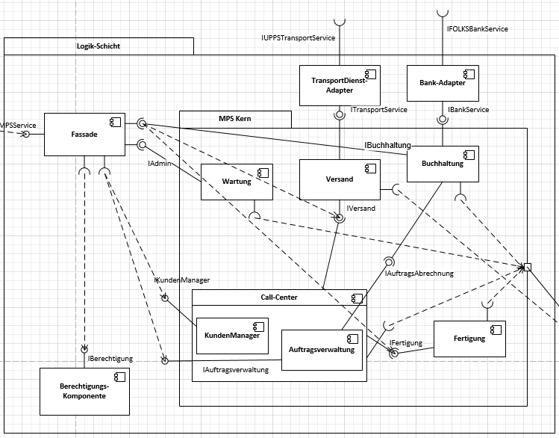

Slide 10
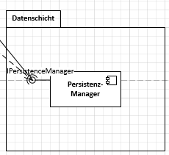

Slide 11
Verständnisfragen:
Was sollen Systemoperationen sein?
Fachliche Fragen:
keine
Entscheidungen:
Der Client wird möglichst schlank gehalten, und die meiste Arbeit passiert auf dem Server (Grund: Funktionalität sollte möglichst an einer Stelle geschehen, damit es wartbarer bleibt (Vermeidung von “Ineinandergreifen” von Client- und Server-Code)).
Es wird eine 3-Schichten Architektur verwendet, da es unserer Meinung nach eine gute Strukturierung der Komponenten darstellt. Problematisch ist jedoch dabei, dass die Anwendungsschicht bis auf weiteres nur aus der Client-Komponente besteht und somit das Schichtenmodell nicht komplett anwendbar ist.
Die Callcenter-Komponente hat 2 Unterkomponenten (KundenManager und Auftragsverwaltung). Dem Call-Center Agenten werden die Funktionalitäten dieser beiden Komponenten in einer Maske des GUI als Eine bereitgestellt, jedoch sind die Aufgabenbereiche zu unterschiedlich, um sie als eine monolithische Komponente zu belassen
Annahmen:
Die FOLKS-Bank hat eine Schnittstelle, welche wir verwenden können, um auf die Zahlungseingänge zuzugreifen (unter dem Namen IFOLKSBank).
Selbiges gilt für die Transportgesellschaft UPPS und die Transportaufträge, die an diese Gesellschaft versendet werden (IUPPSTransportService).

